Slide 1
Πυρηνική Φυσική και Φυσική Στοιχειωδών Σωματιδίων (5ου εξαμήνου) Τμήμα T2: Κ. Κορδάς & Δ. Σαμψωνίδης Μάθημα 16 Αλληλεπίδραση ακτινοβολίας με την ύλη και μονάδες μέτρησης δόσης ακτινοβολίας
Κώστας Κορδάς
Αριστοτέλειο Πανεπιστήμιο Θεσσαλονίκης
Πυρηνική & Στοιχειώδη

Slide 2
Τι θα συζητήσουμε
Kεφ. 13 βιβλίο C&G :
Διέλευση σωματδίων από την ύλη
Παράρτημα Ε βιβλίο C&G:
ενεργότητα και μονάδες ραδιενέργειας

Slide 3
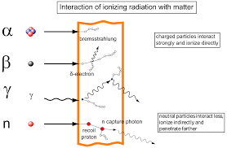
1. Αλληλεπίδραση σωματιδίων με την ύλη:
Κεφάλαιο 13 C&G (dE/dx , φωτόνια)

Slide 4
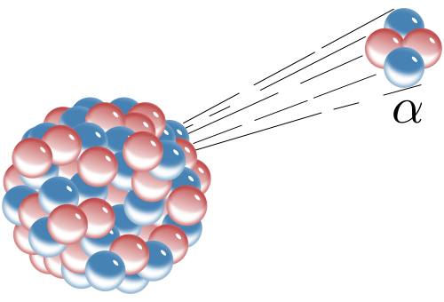
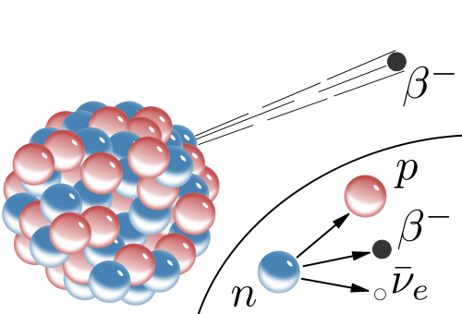
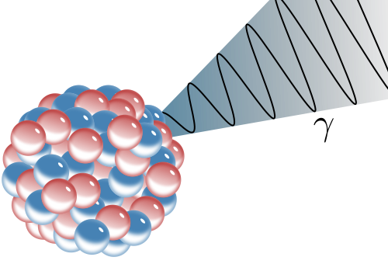
Αυθόρμητη διάσπαση πυρήνων (ραδιενέργεια) και είδη ακτινοβολίας από πυρήνες
α-διάσπαση:
ο πυρήνας διώχνει ένα συσωμάτωμα από {2 πρωτόνια και δύο νετρόνια} = διώχνει ένα σωματίδιο άλφα ( δηλαδή έναν πυρήνα ηλίου, He )
β-διάσπαση:
ο πυρήνας διώχνει ένα ηλεκτρόνιο (e⁻) ή ποζιτρόνιο (e⁺)
γ-διάσπαση:
ο πυρήνας διώχνει ένα φωτόνιο (γ)
→ η μόνη περίπτωση που μένει ο ίδιος, απλά με χαμηλότερη ενέργεια
ακτινοβολία νετρονίων:
Κατά τη σχάση πυρήνων σε μικρότερους “περισσεύουν νετρόνια

Slide 5
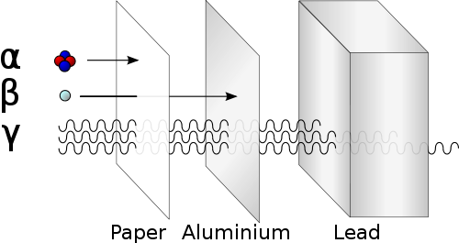
Αυθόρμητη διάσπαση και είδη ακτινοβολίας από πυρήνες
ακτινοβολία α:
Θετικά φορτισμένα σωματίδια, ~4 φορές βαρύτερα των πρωτονίων, δηλ. με μάζα ~4 GeV. (Προσέξατε ότι γράψαμε μάζα=4 GeV αντί για 4 GeV/c² : εσείς ξέρετε όμως ότι μιλάμε για μάζα, οπότε δεν πειράζει, γιατί έτσι κι αλλιώς, όπου το χρησιμποιήσουμε με c=1, θα βάλουμε μάζα=4 GeV)
Αλληλεπιδράει με την ύλη μέσω της ισχυρής δύναμης: σταματάει εύκολα (~0.02 mm σε Pb)
ακτινοβολία β (β⁻ ή β⁺):
Φορτισμένα σωματίδια (ηλεκτρόνια ή ποζιτρόνια) και ελαφριά (~2000 φορές ελαφρύτερα από τα πρωτόνια)
Αλληλεπιδράει με την ύλη με την ηλεκτρομαγνητική δύναμη και διασχίζει περισσότερη ύλη μέχρι να απορροφηθεί (~1mm σε Pb)
ακτινοβολία γ:
Αφόρτιστα “σωματίδια”, χωρίς μάζα
Πιό διεισδητική στην ύλη από α και β, απορροφάται σταδιακά
ακτινοβολία νετρονίων:
Αφόρτιστα “σωματίδια”, με μάζα ~ πρωτνίου
Πιό διεισδητική από α, απορροφάται σταδιακά

Slide 6
1α. Αλληλεπίδραση φορτισμένων σωματιδίων με την ύλη – “ιονίζουσα ακτινοβολία”

Slide 7
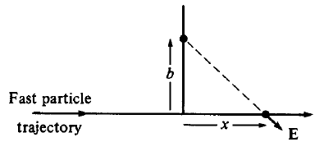




Φορτισμένο σωματιδίο χάνει ένεργεια διαπερνώντας την ύλη (1): μεταβολή της ορμής του
Τροχιά γρήγορου
σωματιδίου,
ταχτητας υ,
ενέργειας Ε,
φορτίου ze
b = impact parameter = παράμετρος κρούσης
Σωμάτιο του υλικού
διέλευσης, μάζας m_{R}
και φορτίου z' e
x=ut
Εξίσωση κίνησης: Δύναμη =
Δεν έχουμε
συνολική
μεταβολή
ορμής κατά τον
άξονα κίνησης
Μεταβολή ορμής:
Δp_{y} = p_{T}
Μεταβολή ορμής κάθετα στην κίνηση
→ p_{T} ~ 1/υ

Slide 8


Φορτισμένο σωματιδίο χάνει ένεργεια διαπερνώντας την ύλη (2): απώλεια ενέργειας σε ένα άτομο υλικού
Θεωρώντας το “ακίνητο” σωμάτιο: αποκτά ορμή -p_{T} .
Και κερδίζει κινητική ενέργεια:
(θεωρώντας ότι δεν είναι αρκετή για να το κάνει σχετικιστικό)
Η οποία είναι όση ενέργεια έχασε το κινούμενο.
Άρα απώλεια ενέργειας κινούμενου:
← Δεν εξαρτάται από τη μάζα του
γρήγορου σωματιδίου.
ισχύει και για σχετικιστικό σωματίδιο
Για “ακίνητα” σωμάτια του υλικού =
πυρήνες ατόμων του υλικού, καθώς και τα ατομικά του ηλεκτρόνια
(θυμηθείτε: η ταχύτητα των ατομικών ηλεκτρονίων είναι της τάξης
β = α = 1/137 )
Μεγάλη μάζα mR → μικρή απώλεια ενέργειας. Ποσοτικά:
Απώλεια λόγω αλληλεπίδασης με τα Ζ ατομικά ηλεκτρόνια (μάζας Ζm_{e} )
Απώλεια λόγω αλληλεπίδρασης με τον πηρήνα (μαζας ~ Αm_{p} ~ 2Z*m_{p})
~ 2 m_{p} / m_{e} ~ 4 * 10³
~ΌΛΗ η απώλεια ενέργειας στα ατομικά ηλκετρόνια!

Slide 9

Φορτισμένο σωματιδίο χάνει ένεργεια διαπερνώντας την ύλη(3): απώλεια ενέργειας στην ύλη
Το σωματίδιο κατά την διέλευσή του από κάποιο υλικό,
θα αλληλεπιδράσει με πολλά ηλεκτρόνια σε διάφορες αποστάσεις, b.
Αν τα ηλεκτρόνια του υλικού είναι τυχαία κατανεμημένα στο χώρο γύρω από την τροχιά του σωματιδίου, ο αριθμός ηλεκτρονίων που περιέχονται σε κυλινδρικό όγκο ακτίνας b , πάχους db και μήκους dx θα είναι:
= Z * αριθμός ατόμων στον όγκο αυτό = Ζ * (ρ*b*2π*db*dx)/m_{a}
Όπου m_{a} είναι η μάζα του κάθε ατόμου (προσέγγισtτικά: m_{a} = Α amu ).
Οπότε:
ΔΕ = διπλό διαφορικό
(ως προς b και ως προς x):
Ολοκληρώνοντας ώς προς όλα τα πιθανά b, προσέχουμε ότι
το b δεν μπορεί να γίνει μηδέν (τότε απέλεια ενέργειας άπειρη), ούτε άπειρο:
Το b ξεκινάει από κάποιο bmin (~ απόσταση ελάχιστης προσέγγισης),
μέχρι κάποιο μέγιστο bmax , πέρα από το οποίο η μεταφορά ενέρειας δεν είναι αρκετή για να κάνει ούτε διέγερση του ατομου, οπότε και δεν γίνεται!
(θυμηθείτε το πείραμα Frank-Hertz)

Slide 10
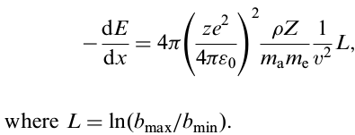
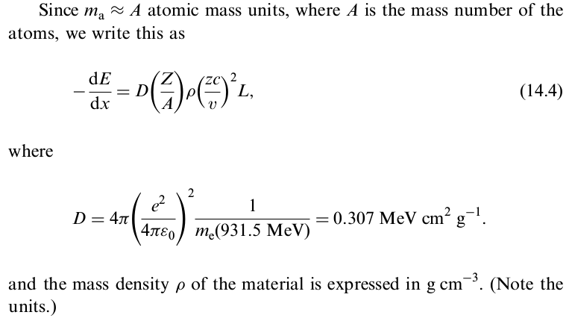
Φορτισμένο σωματιδίο χάνει ένεργεια διαπερνώντας την ύλη(4): απώλεια ένεργειας
Ολοκλήρωση για όλα τα πιθανά b:

Slide 11
Φορτισμένο σωματιδίο χάνει ένεργεια διαπερνώντας την ύλη: απώλεια ένεργειας και όρια ολοκλήρωσης (1)
Ολοκλήρωση για
όλα τα πιθανά b:
1. Πόσο είναι το bmin;
Θυμηθείτε τη μεταφορά ενέργειας σε ένα άτομο:
Για bmin=0 το ΔΕ απειρίζεται!
Αφύσικο, αφού δεν μπορεί ποτέ το σωματίδιο να χάσει ενέργεια πιό πολύ
από αυτή με την οποία μπήκε στο υλικό από το οποίο διέρχεται.
Άρα:
…. bmin = όσο το μήκος του κυματοπακέτου που χαρακτηρίζει το σωμάτιο = h / p = h / (γmυ)
Δεν έχει νόημα να πούμε οτι το σωματίδιο πλησίασε πιό κοντά, γιατί δεν ξέρουμε τη θέση του σωματιδίου με καλύτερη ακρίβεια.
Οπότε θα μπορούσαμε να χρησιμοποιήσουμε την απροσδιοριστία για να πούμε κατι για το bimn, ως εξής:
Δp * Δx > hbar → Δx > hbar / Δπ = habr / <p> = hbar / (γmυ)
→ bmin = hbar / (γmυ)

Slide 12

Φορτισμένο σωματιδίο χάνει ένεργεια διαπερνώντας την ύλη: απώλεια ένεργειας και όρια ολοκλήρωσης (2)
Ολοκλήρωση για
όλα τα πιθανά b:
2. Πόσο είναι το bmax;
Θυμηθείτε τη μεταφορά ενέργειας σε ένα άτομο:
Για bmax=άπειρο το ΔΕ μηδενίζετα!
Αφύσικο, αφού δεν μπορεί ποτέ το άτομο (που είναι κβαντισμένο σύστημα) να πάρει ενέργεια λιγότερη από την ενέργεια διέγερσης από μία στάθμη σε μιά άλλη (θυμηθείτε το πείραμα Frank-Hertz)
~ τάξη μεγέθους όσο η ενέργεια ιονισμού, Ι.
Άρα:
…. bmax = περατωμένο.
ΔΕ*Δt = hbar → Δt = hbar / ΔΕ , αλλά ΔΕ > Ι → Δt < hbar/I
Αλλά το Δt είναι ο χρόνος αλληλεπίδρασης: Δt ~ b/(γυ)
Οπότε: b/(γυ) < hbar/I → b < hbar/(Iγυ) → bmax = hbar / (Iγυ)
Oπότε:

Slide 13
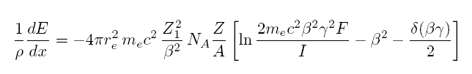
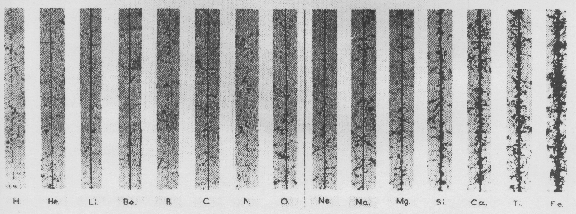
Απώλεια ενέργειας με ιονισμό και διέγερση του υλικού (Bethe-Bloch)
Bethe Bloch Formula
Z₁e = φορτίο προσπίπτοντος σωματιδίου
β=η ταχύτητά του
ρ,Ζ,Α = πυκνότητα κλπ του ανιχνευτή
Π.χ., Φορτισμένα σωματίδια (από κοσμική ακτινοβολία)
διαπερνούν υλικό πυκνότητας ρ.
→ Η απώλεια ενέργειάς του είναι μεγαλύτερη, όσο
περισσότερο φορτίο έχει το σωματίδιο: dE/dx ~ Z₁²

Slide 14
Απώλεια ενέργειας με ιονισμό και διέγερση του υλικού (Bethe-Bloch)
Bethe Bloch Formula
Z₁e = φορτίο προσπίπτοντος σωματιδίου
β=η ταχύτητά του
ρ,Ζ,Α = πυκνότητα κλπ. του ανιχνευτή
Energy Loss 1/ρ dE/dx
first decreases as 1/β²
increases with ln γ for β =1
is ≈ independent of M (M>>m_{e})
is proportional to Z₁² of the incoming particle.
is ≈ independent of the material (Z/A ≈ const)
shows a plateau at large
βγ (>>100)
dE/dx ≈ 1-2 * ρ [g/cm³] MeV/cm
1/ρ dE/dx
βγ=p/Mc

Slide 15
Φορτισμένο σωματιδίο χάνει ένεργεια διαπερνώντας την ύλη: specific Energy Loss (1/ρ dE/dx)
Για να υπολογίσουμε την απώλεια ενέργειας ανά μονάδα απόστασης (dE/dx, σε MeV/cm),
πρέπει να πολλαπλασιάσουμε το 1/ρ dE/dx (σε MeV cm²/g) με την πυκνότητα ρ του υλικού.
1/ρ dE/dx
βγ
Ένα σωματίδιο διασχίζει ένα υλικό με πυκνότητα ρ. Ανάλογα με την ορμή του, το σωματίδιο χάνει ενέργεια και με διαφορετικό μηχανισμό. Π.χ., στην περιοχή βγ=[0.1 – 1000] (περιοχή Bethe-Bloch) έχουμε απώλειες με ιονισμό του υλικού. Από εκεί και πάνω, η απώλεια ενέργειας είναι κυρίως λόγω εκπομπής φωτονίων (δηλ., με radiation = Bremsstahlung)

Slide 16
π.χ. Μιόνιο διαπερνά σίδερο - απώλεια ενέργειας (Energy Loss)
Bethe Bloch Formula, a few Numbers: “a minimum ionizing particle (MIP)”
Σημειώστε ότι για Z ≈ 0.5 A:
1/ρ dE/dx ≈ 1.4 MeV cm ²/g ,
όταν βγ ≈ 3 (minimum ionizing)
Παράδειγμα :
Σίδερο: πάχος = 100 cm;
ρ = 7.87 g/cm³
dE ≈ 1.4 * 100* 7.87
= 1102 MeV
→ A 1.15 GeV Muon can traverse 1m of Iron!
1/ρ
Για να υπολογίσουμε την απώλεια ενέργειας ανά μονάδα απόστασης (dE/dx, σε MeV/cm),
πρέπει να πολλαπλασιάσουμε το 1/ρ dE/dx (σε MeV cm²/g) με την πυκνότητα ρ του υλικού.

Slide 17
Σωμάτια σταματούν – απόσταση(range)
Particle of mass M and kinetic Energy E₀ enters matter and looses energy until it comes to rest at distance R (=range of particle).

Slide 18
Σωμάτια σταματούν – απόσταση(range)
Particle of mass M and kinetic Energy E₀ enters matter and looses energy until it comes to rest at distance R (=range of particle).
Bragg Peak:
For βγ>3 the energy loss is ≈
constant (Fermi Plateau)
As the energy of the particle falls,
below βγ=3, the energy loss rises
as 1/β²
Towards the end of the track the
energy loss is largest → Cancer Therapy

Slide 19
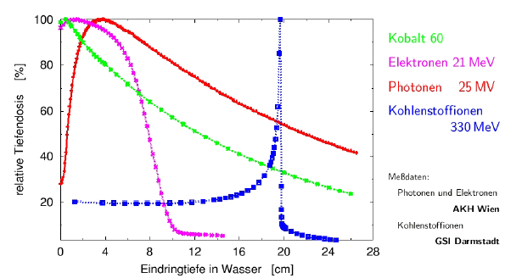
Χωρική κατανομή εναπόθεσης της ενέργειας
Average Range:
Towards the end of the track the energy loss is largest
→ Bragg Peak → Cancer Therapy
Photons 25MeV
Carbon Ions 330MeV
Εναπόθεση της ενέργειας της
ακτινοβολίας/σωματιδίων
με ακρίβεια στην
παθογενή περιοχή
Relative Dose (%)
Cobalt 60 → γ γ (~1 MeV each)
Electrons 21 MeV
Depth of Water (cm)

Slide 20
1β. Αλληλεπίδραση φωτονίων και νετρονίων με την ύλη

Slide 21
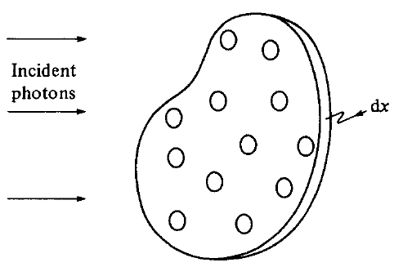
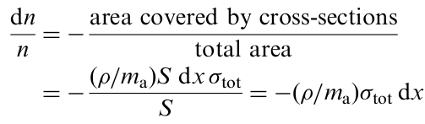


Φωτόνια περνώντας μέσα από υλικό
Τι μπορεί να πάθουν:
- Compton
- Φωτοηλεκτρικό
- Δίδυμη γέννεση
- απλά περνάν ή κάνουν
ελαστική σκέδαση
S: Επιφάνεια
dx: Πάχος
ρ: Πυκνότητα μάζας
m_{a}: Μάζα ατόμων υλικού
σ_{tot} : ενεργός διατομή αλληλεπίδρασης
πιθανότητα αλληλεπίδρασης ανά μονάδα μήκους
= μ = “γραμμικός συντελεστής απορρόφησης”
Εκθετική μείωση του αριθμού φωτονίουν που περνούν
Γραμμικός συντελεστής εξασθένησης (ή απορρόφησης)
$μ/ρ={σ_{tot}}/{m_{a}}$
Μαζικός συντελεστής εξασθένησης (ή απορρόφησης)

Slide 22
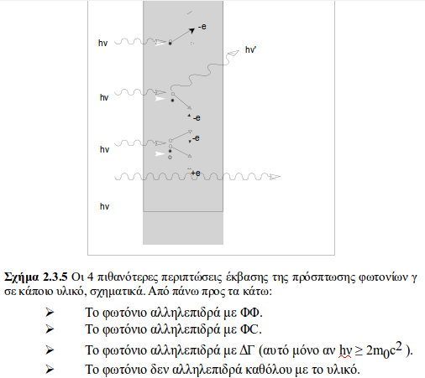
Αλληλεπίδραση φωτονίων με την ύλη
Από το βιβλίο
Εργαστηρίου
Πυρηνικής Ι

Slide 23
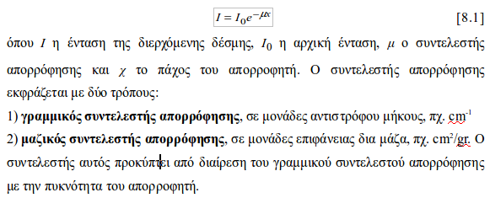
Αλληλεπίδραση φωτονίων με την ύλη
Ποσοστό φωτονίων που διέρχονται χωρίς να αλληλεπιδράσουν = Ι/Ι₀
Έτσι, ο συντελεστής απορρόφησης είναι ένα μέτρο της αλληλεπίδρασης
των φωτονίων με την ύλη:
Μεγάλος συντελεστής απορρόφησης μ → μεγάλη πιθανότητα
αλληλεπίδρασης

Slide 24
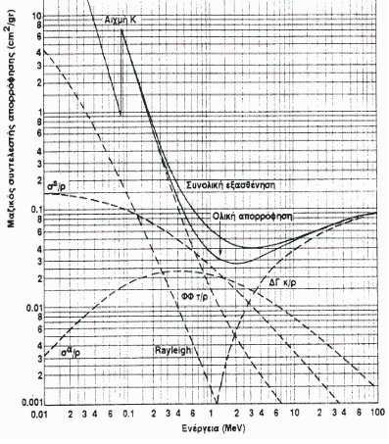
Αλληλεπίδραση φωτονίων με την ύλη
Συντελεστής απορρόφησης μ:
Μεγάλο μ → μεγάλη πιθανότητα αλληλεπίδρασης
Το κάθε είδος αλληλεπίδρασης έχει διαφορετική πιθανότητα
να συμβεί, ανάλογα με την ενέργεια του προσπίπτοντως
φωτονίου.
Ανάλογα την ενέργεια, κυριαρχεί ο ένας ή ο άλλος τρόπος:
Ε < 0.8 MeV :
κυριαρχεί το φωτοηλεκτρικό
Ε: 0.8 – 3.5 MeV:
το Compton
E > 3.5 MeV :
η δίδυμη γέννεση
Φωτοηλεκτρικό
Δίδυμη
Γέννεση
Compton

Slide 25
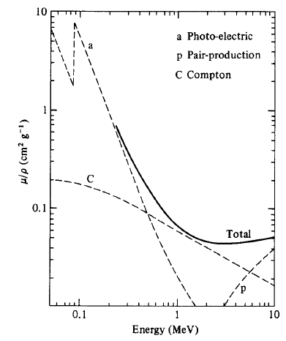
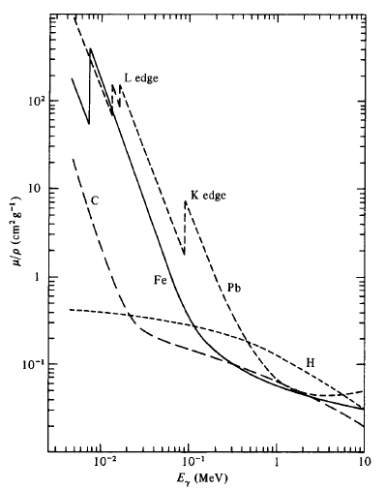
Φωτόνια περνώντας μέσα από υλικό
Διάφορα υλικά, ολικός συντελεστής απορρόφησης
Pb

Slide 26
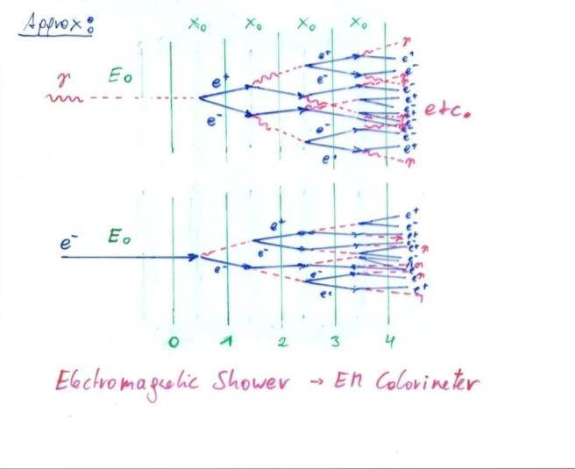


Υψηλής ενέργειας φωτόνια σε “πυκνή ύλη” - ένας καταιγισμός ΗλεκτροΜαγνητικής ακτνοβολίας (EM shower)
Pair production (δίδυμη γένεση)
Bremsstahlung
$X_{0}\left(γ\right)=\frac{9}{7}X_{0}\left(e\right),όπουΧ_{0}≡X_{0}\left(e\right)$

Slide 27
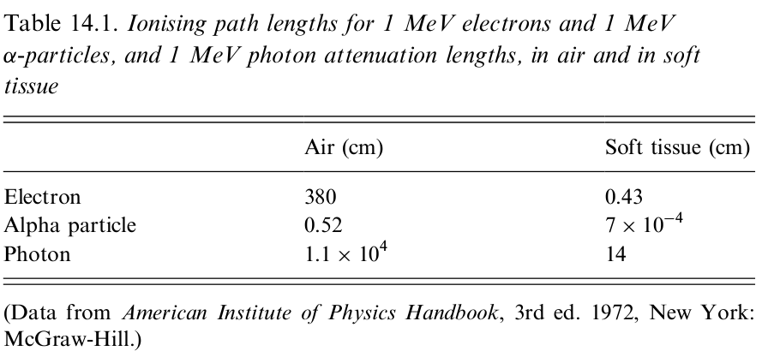
Παράδειγμα της διεισδυτικότητας των φωτονίων
Μέση ελεύθερη διαδρομή για ιονισμό από ηλεκτρόνια και άλφα σωματίδια
ενέργειας 1 MeV,
καθώς και το “μήκος απόσβεσης” για φωτόνια ενέργειας 1 MeV επίσης,
Στον αέρα και στα μη οστεϊκό μέρη του ανθρωπίνου σώματος

Slide 28
Μείωση πληθυσμού δέσμης νετρονίων κατά τη διέλευσή τους από ένα υλικό
Τα νετρόνια μπορούν να κάνουν:
- να μην αλληλεπιδράσουν
- να κάνουν ελαστική σκέδαση: το νετρόνιο δεν χάνει ενέργεια → (n,n)
- να κάνουν μη-ελαστική σκέδαση:
- να γίνει σύλληψη νετρονίου από πυρήνα που πάει σε διεγερμένη κατάσταση και με επακόλουθη
αποδιέγερση γ → (n,γ)
- να γίνει σύλληψη νετρονίου από πυρήνα που πάει σε διεγερμένη κατάσταση και με επακόλουθη
αποδιέγερση με εκπομπή α ή πρωτονίου → (n,α) ή (n,p)
- να γίνει σύλληψη νετρονίου από πυρήνα που πάει σε διεγερμένη κατάσταση και με επακόλουθη
αποδιέγερση με εκπομπή νετρονίων → (n, 2n) ή (n,3n) κλπ.
- να γίνει σύλληψη νετρονίου από πυρήνα που πάει σε διεγερμένη κατάσταση και με επακόλουθη
επαγόμενη σχάση (“fission”) → (n,f)
Η ολική ενεργός διατομή αλληλεπίδρασης είναι το άθροισμα των επιμέρους
ενεργών διατομών: σ = σ(n,n) + σ(n,γ) + σ(n,α) + σ(n,p) + …
Η ροή νετρονίων που επιζεί ανεπηρέαστη μετά από διέλευση από πάχος x υλικού
είναι: Ι(x) = Ι(0) e^{-Σ*x}
όπου Σ = Ν * σ , με Ν = πλήθος πυρήνων στόχου σε πάχος x
Σ: ονομάζεται “μακροσκοπική ενεργός διατομή”, σε αντίθεση με την
“μικροσκοπική ενεργό διατομή” σ
Το Σ εκφράζει, όπως και το μ στα φωτόνια, την πιθανότητα αλληλεπίδρασης
ανά μονάδα μήκους.

Slide 29
2. Ενεργότητα και μονάδες ραδιενέργειας
Παράρτημα Ε
(Bq, Gr, Sv = Gr*RBE, κλπ)

Slide 30
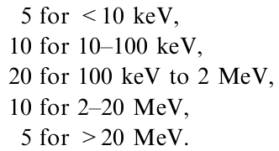
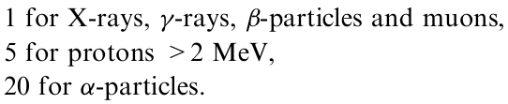
Μονάδες
Πόσες διασπάσεις ανα μονάδα χρόνου:
1 Bq = 1 διάσπαση / sec (Becquerel)
1 Ci = 3.7 * 10¹⁰ Bq (Curie)
Δεν δίνουν όμως όλες την ίδια ενέργεια. Οπότε, πόση ενέργεια δίνουν ανά μονάδα όγκου και ανά μονάδα πθκνότητας;
1 Gy = 1 J απορροφηθείσα ενέργεια ανά kg υλικού (Gray)
1 rad = 0.01 Gy
Επίσης, δεν έχει το κάθε Joule ενέργειας το ίδιο βιολογικό αποτέλεσμα. Ανάλογα με το ποιός είναι ο τύπος της ακτινοβολίας, και με πόση ενέργεια πέφτει πάνω μας έχουμε κι άλλον “παράγοντα βιολογικής δράσης” (BRE factors):
1 Sv = 1 Gy * BRE
BRE factors για νετρόνια:
BRE factors:

Slide 31
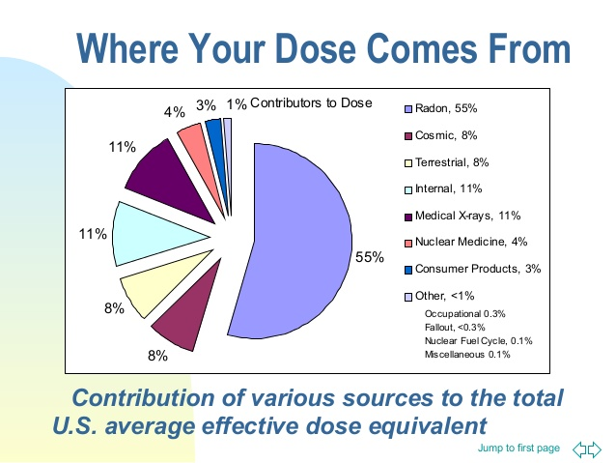
Δόσεις: από το φυσικό περιβάλλον και από ανθρώπινες δραστηριότητες
Κάθε χρόνο:
Από ακτινοβολία υποβάθρου:
Κοσμική ακτνοβολία:
- 0.25mSv (επιφάνεια θάλασσας)
- 2mSv (σε ύψος 4km)
⁴⁰Κ στο σώμα μας: 0.17 mSv
(⁴⁰Κ = 0.2% του βάρους μας!)
Ραδιενεργά στοιχεία εδάφους:
0.2-0.4 mSv
Ραδιενεργό αέριο ραδόνιο
(²²²Rn και ²²⁰Rn): ~1 mSv
ΣΥΝΟΛΟ φυσικής ακτινοβολίας:
~ 2 mSv
Από ανθρωπογενείς παράγοντες:
Διαγνωστικές εξετάσεις, εργασία σε περιβάλλον με ραδιενέργεια κλπ.
ΣΥΝΟΛΟ από τέτοιες γενικές δραστηριότητες, εκτός εργασίας, είναι αρκετά μικρότερο από τη συνεισφορά του φυσικού περιβάλοντος
- ειδικά όρια για την ανώτατη επαγγελματική δόση (πχ., <50 mSv)
Η βλάβη στον οργανισμό μας εξαρτάται από πολλούς παράγοντες. Όχι απλά ανάλογη της δόσης, αλλά και ποιό όργανο, διάρκεια ακτινοβόλησης, κλπ

